Slide 1
Introduktion
Af Anders, Bardur, Joaquim & Thomas

Slide 2
Afgrænsning
Oversigt over børnene.
Venteliste.

Slide 3
Paper-Prototype 1

Slide 4
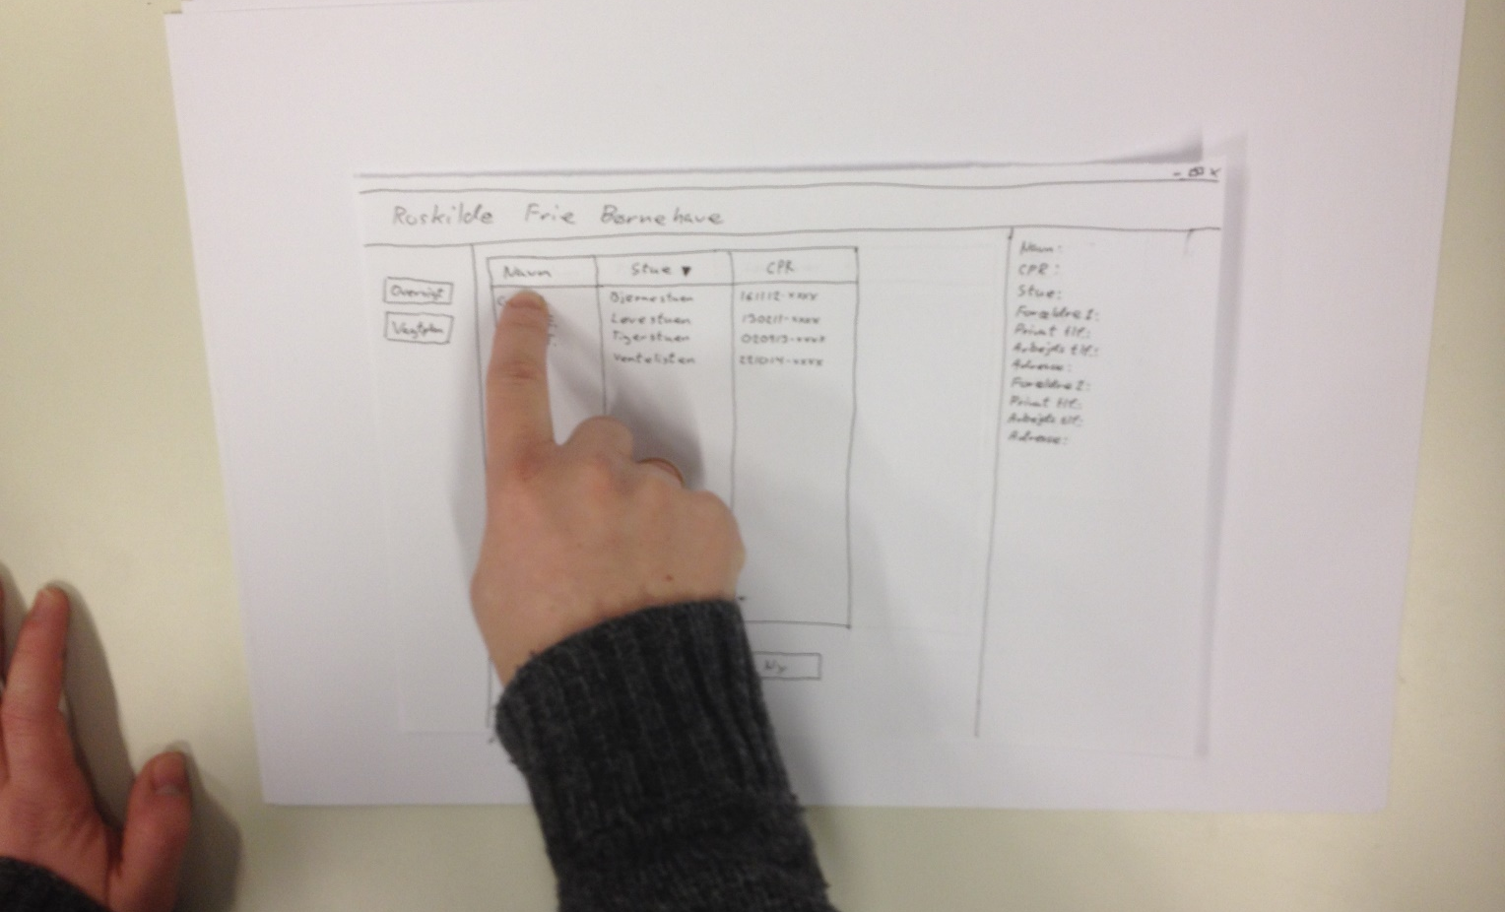

Slide 5
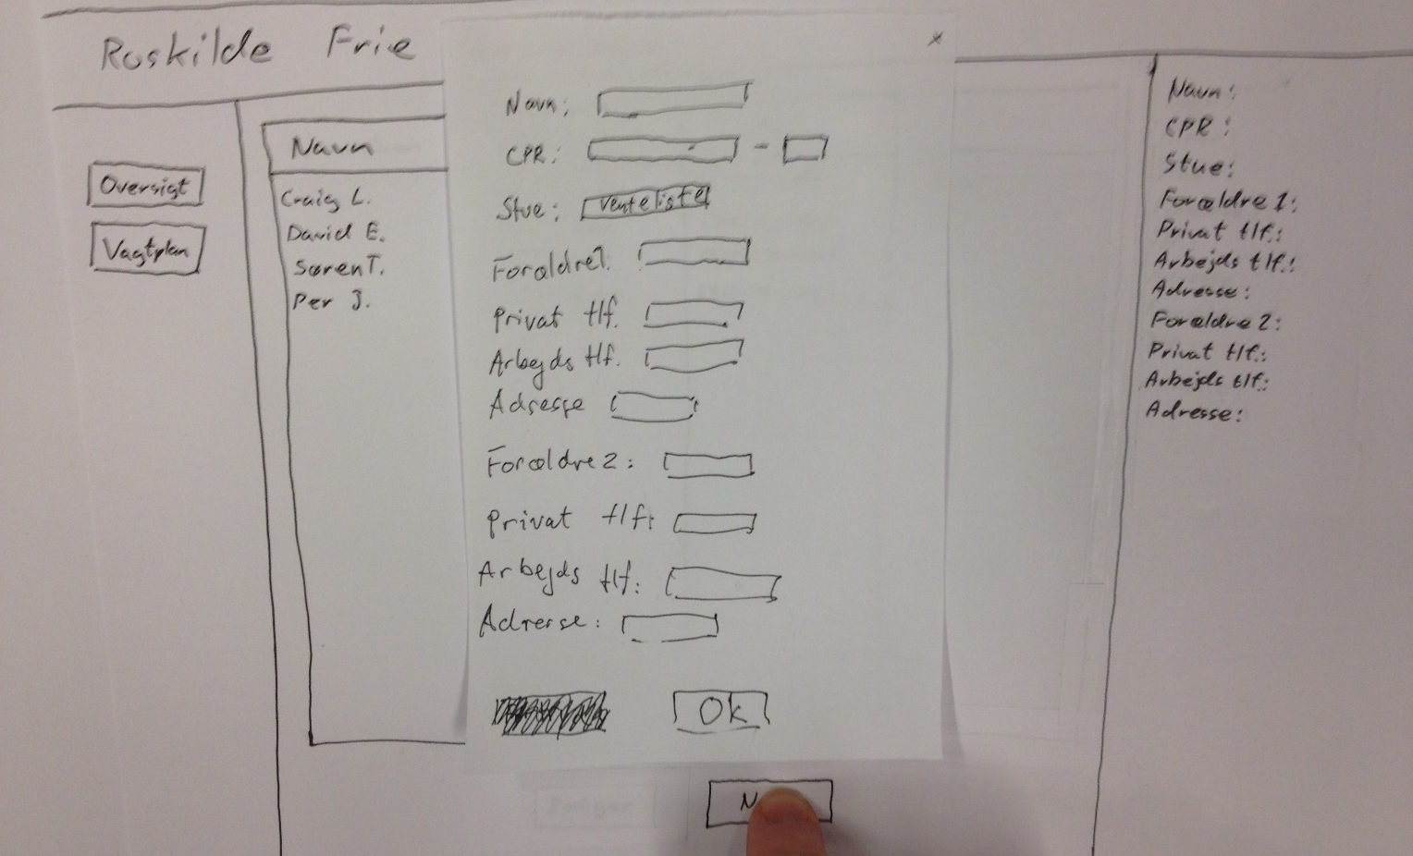

Slide 6
Paper-Prototype 2

Slide 7
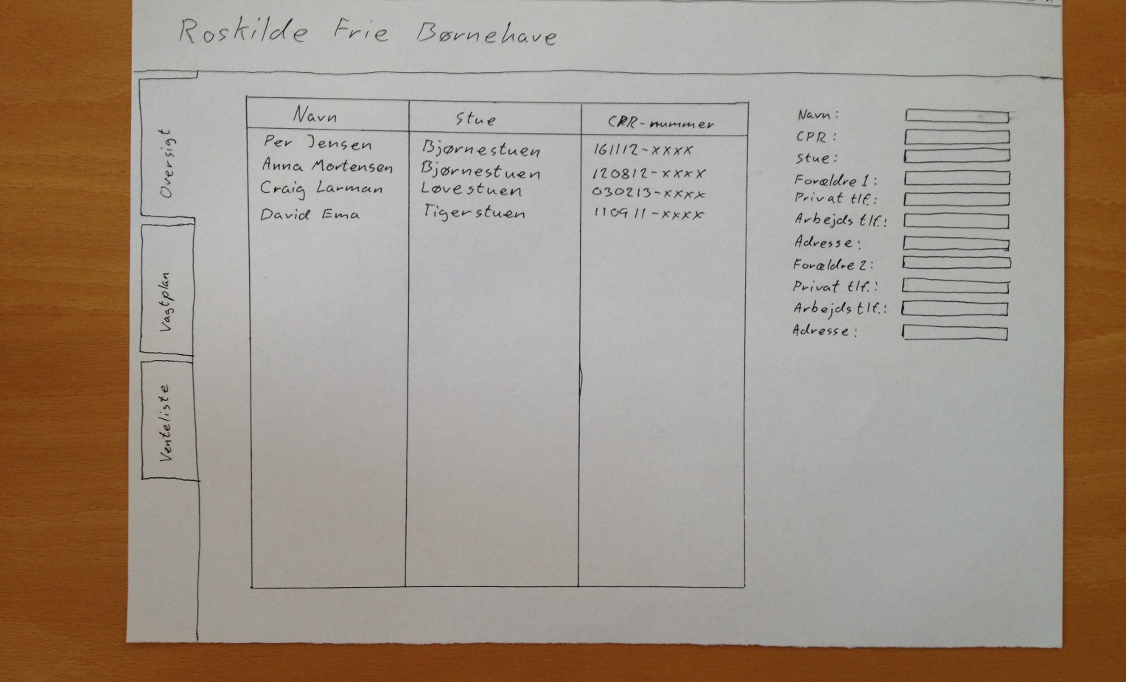

Slide 8
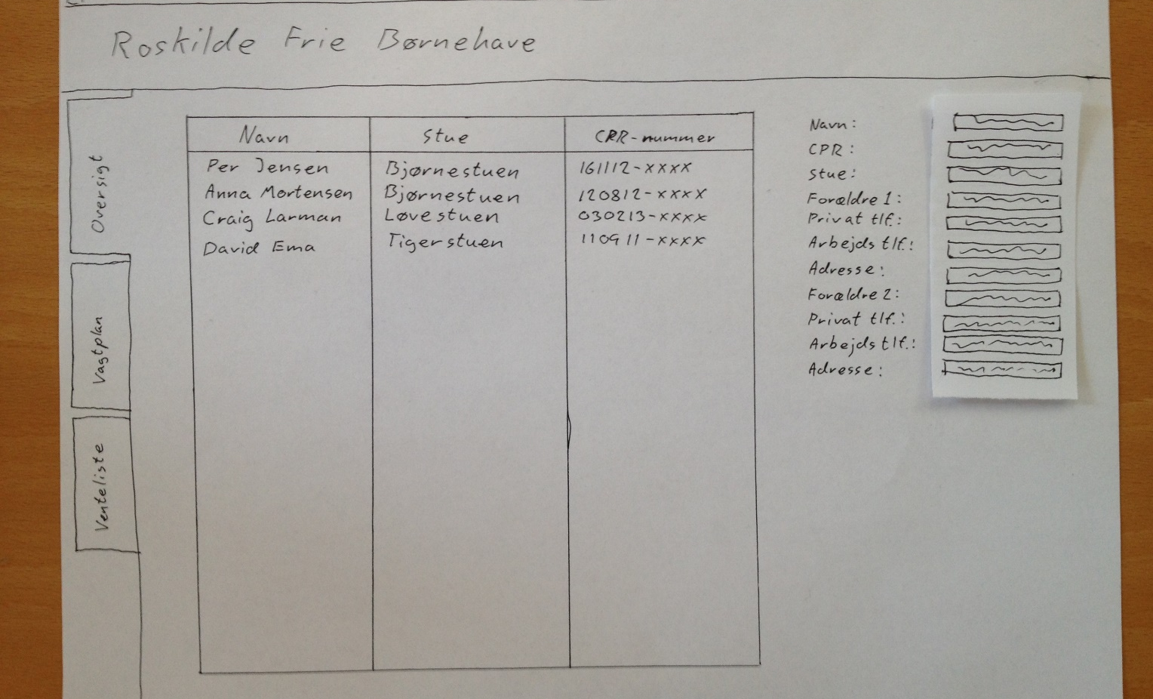

Slide 9
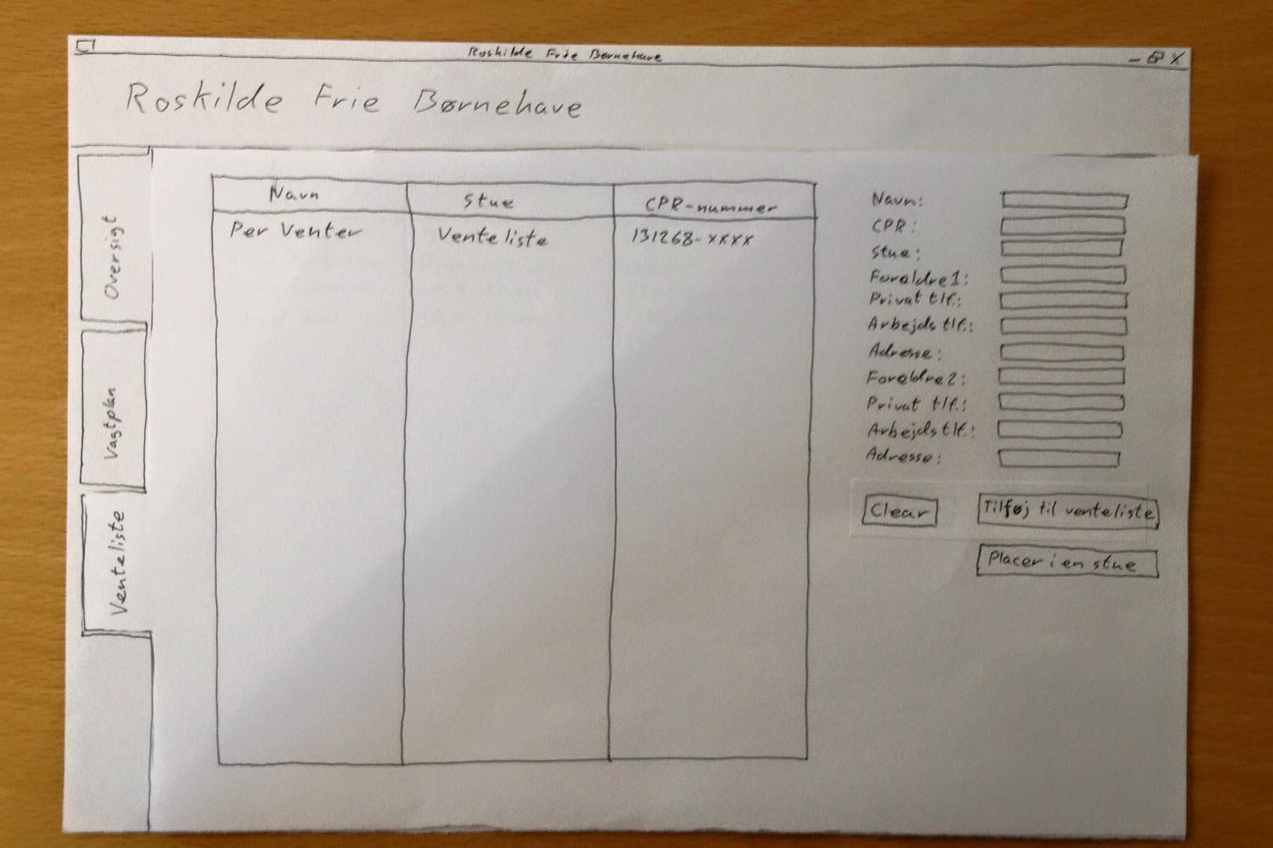
½

Slide 10
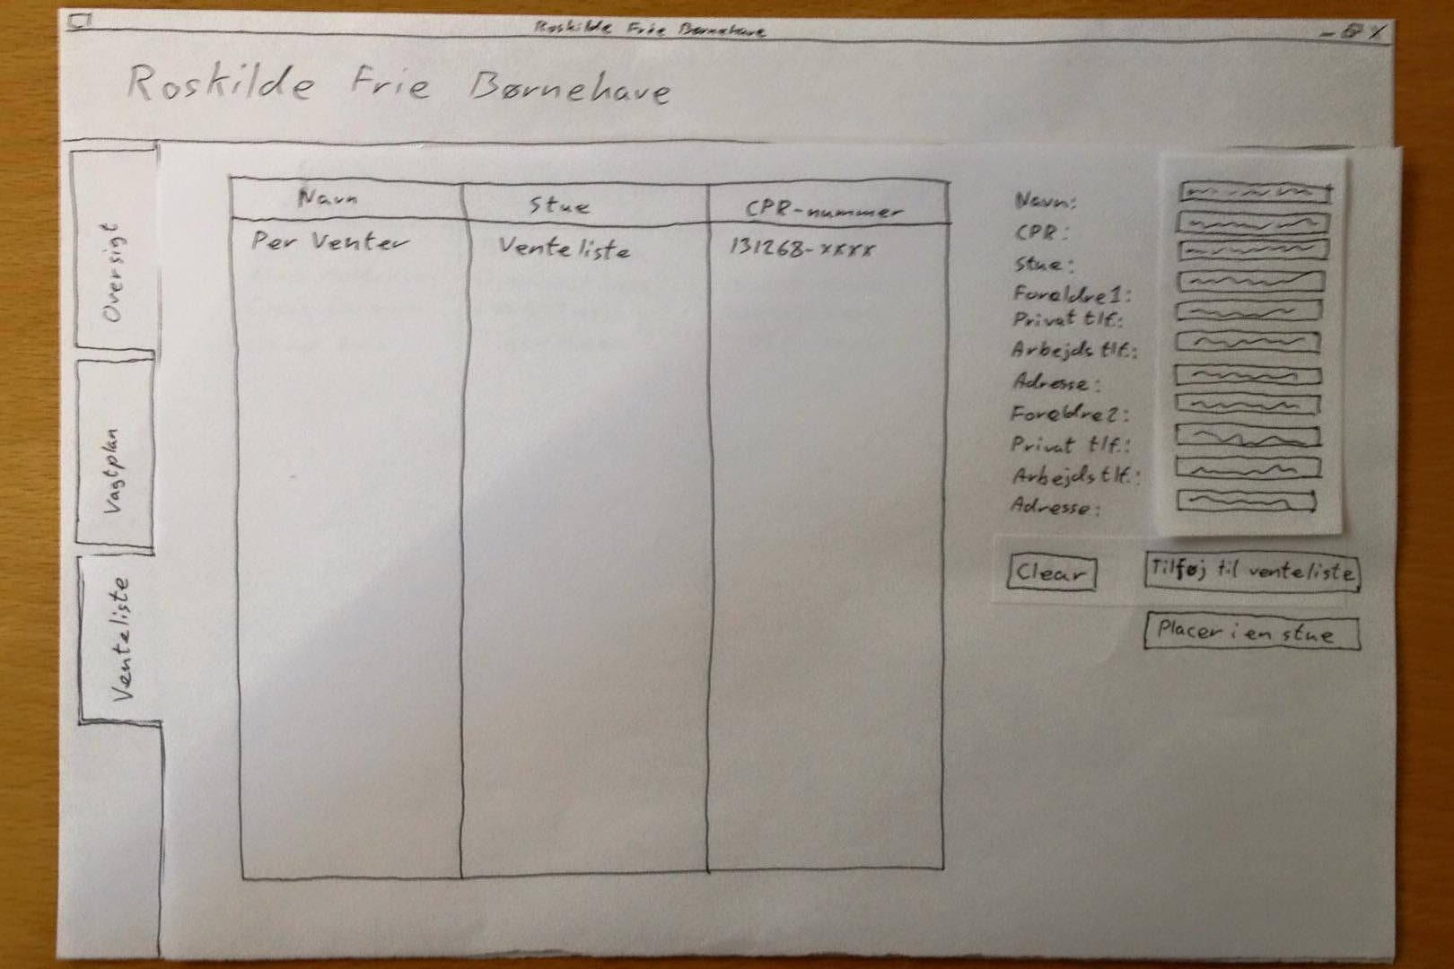

Slide 11
Brugerafprøvning
(Opgaver der blev givet ud)
(Resultater)

Slide 12
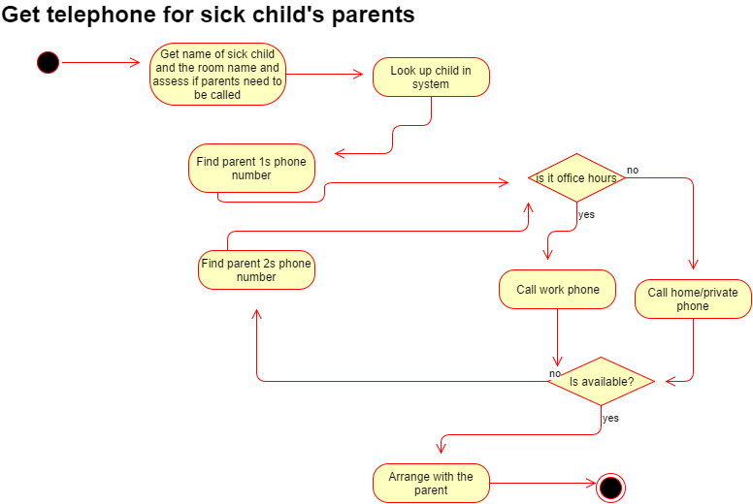
Aktivitets Diagram

